Slide 1




UBND HUYỆN TIÊN LÃNG
PHÒNG GIÁO DỤC VÀ ĐÀO TẠO
NHIỆT LIỆT CHÀO MỪNG CÁC THẦY CÔ GIÁO ĐÃ VỀ DỰ GIỜ THĂM LỚP
MÔN TOÁN LỚP 2
LUYỆN TẬP CHUNG
Người thực hiện : Nguyễn Thị Hoa
Giáo viên trường : Tiểu học Bắc Hưng

Slide 2

Rung chuông vàng

Slide 3





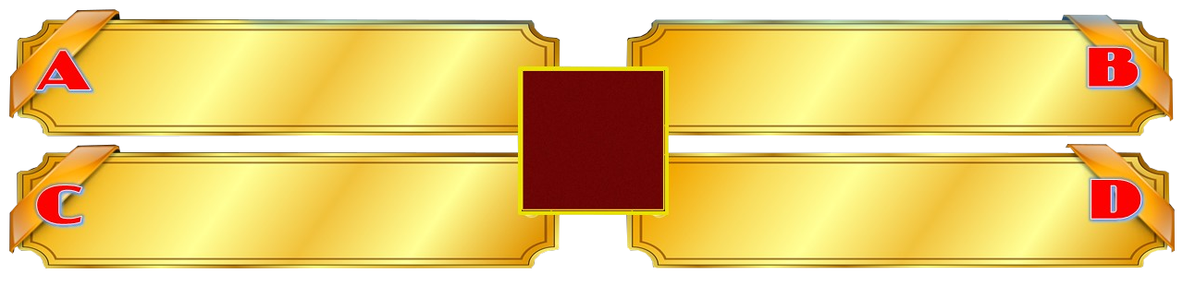

1
Sáu trăm năm chục
RUNG CHUÔNG VÀNG
A. 605
B. 506
Start
10
1
6
4
0
8
5
9
2
3
7
D đúng
C. 655
D. 650

Slide 4
2
RUNG CHUÔNG VÀNG
Ba trăm chín đơn vị
B đúng
A. 390
B. 309
Start
10
1
6
4
0
8
5
9
2
3
7
C. 930
D. 903

Slide 5
3
RUNG CHUÔNG VÀNG
Tám trăm ba mươi mốt
A. 813
B. 830
Start
10
1
6
4
0
8
5
9
2
3
7
C đúng
C. 831
D. 381

Slide 7




Bạn được chọn !
Ai sẽ được chọn ?
Kiều An
Hưng
Tú Anh
Tuấn Anh
Gia Bảo
Hà Vi
Vượng
Bảo Châu
Hoàng Anh
Văn Tùng
Yên An
Trung
Trúc
Tường Vi
Trâm Anh
Khiêm
Mẫn
Hiếu
Hiền
Thái
Ngân
Kiên
Gia Linh
Hân
Mỹ
Kim Anh
Minh Khôi
Trang
Ngọc
Khánh
Minh Khôi
Tiến Tùng
Nhi
Phú
Nghị
Mathenlisa dự án chuyển đổi số bài giảng liên hệ tập huấn 0365277668 hoặc 0948986486

Slide 8
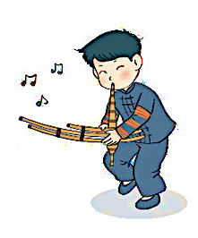
1
Số ?
?
Hai trăm ba mươi mốt
855
?
Bảy trăm chín mươi tư
794
?
Sáu trăm linh một
601
Tám trăm năm mươi lăm
231

Slide 9




2
Đ / S ?
Ảnh thẻ của mỗi bạn đã che một số trên tia số dưới đây:
358
359
360
361
362
363
364
365
366
367
Trong các số đã che đi:
Ảnh thẻ của Nam che số lớn nhất.
Ảnh thẻ của Rô-bốt che số lớn nhất.
Ảnh thẻ của Việt che số 360.
Ảnh thẻ của Mai che số 362.
?
S
?
Đ
?
S
?
S
Notes:
Nam – áo xanh: số 362
Việt – áo cam: số 363

Slide 10
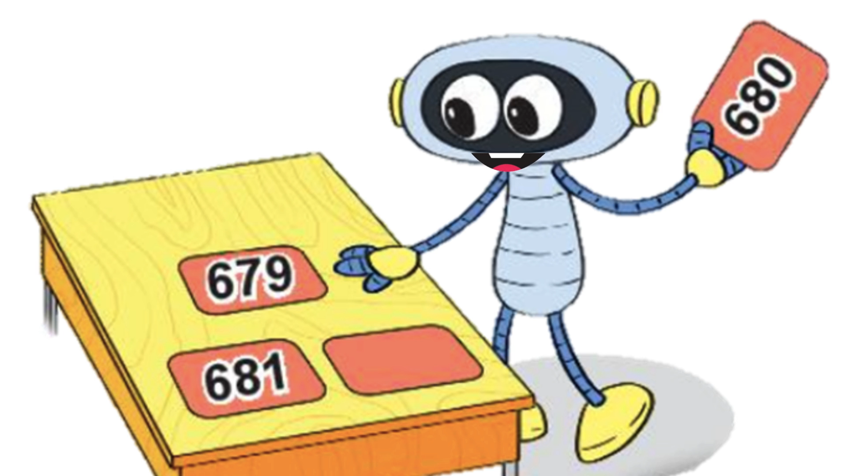
3
Số?
Số liền trước của 680 là:
Số liền sau của 999 là:
Số 599 là số liền trước của số:
Số 800 là số liền sau của số:
679
1 000
600
799

Slide 11
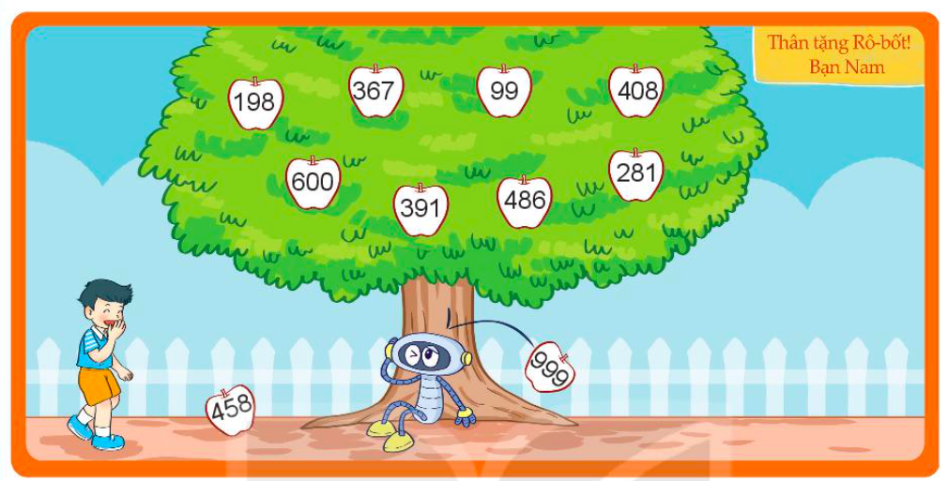
Rô-bốt được Nam tặng một bức tranh như sau:
Note:
Ấn vào các quả táo để chuyển màu.
4
198
367
99
408
600
281
391
486
999
458
Rô-bốt muốn tô màu đỏ cho những quả ghi số lớn hơn 365, màu xanh cho những quả ghi số bé hơn 365. Hỏi:
Có bao nhiêu quả sẽ được tô màu đỏ?
Có bao nhiêu quả sẽ được tô màu xanh?
7 quả
3 quả
Notes:
Ấn vào các quả táo để đổi màu.

Slide 12
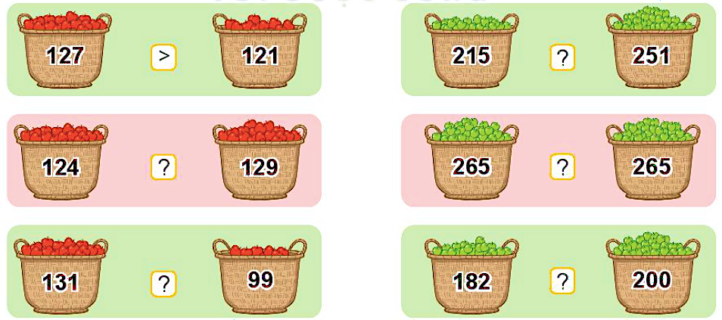
5
> , < , = ?
>
?
<
?
?
<
=
?
?
>
<

Slide 13





